Slide 1
GIT – blok 2: větve
Šimon Buryan, Praha, 1. 5. 2020
Notes:
Version: 2019/05/13

Slide 2
GIT
Plán bloku GIT 2
Odklon kódu z hlavní větve (master) do nové větve
Základní práce s větvemi
Spojování mergování větví
Co je to konflikt a jak jej řešit

Slide 3
Práce s větvemi

Slide 4
GIT větve
Práce neustále v master větvi:
Commit #1
Commit #2
Commit #3
Commit #4
branch: master
Oddělení část větve z master do bug-fix-17:
Commit #1
Commit #2
branch: master branch: bug-fix-17
Commit #d_1
Commit #d_2

Slide 5
Co je větev
Branch in GIT:
Větev je oddělení práce na kódu z jedné větve kódu (typicky hlavní) do další nezávislé větve bez toho, že bychom ovlivňovali původní větev

Slide 6
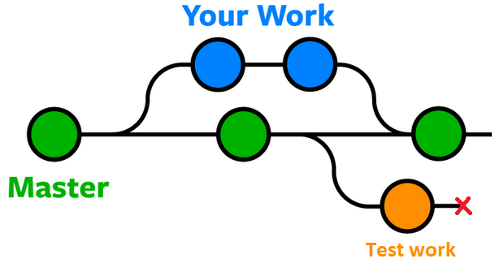
Proč jsou větve užitečné
Můžeme zkoušet do našeho kódu zkusit zabudovat nové vlastnosti. Když náš pokus nevyjde, můžeme se jednoduše vrátit do původní neporušené větve.
Díky větvím snáze budeme pracovat na několika úkolech naráz
Týmy většinou pracují tak, že každý člen má pro každý úkol svoji vlastní větev
Díky větvím máme lepší přehled o vývoji kódu (kdo kdy dělal jakou změnu)

Slide 7
Založení nové větve
Založení nové větve:
git branch <newBranchName>
Co dělá povel: Založil jsem větev
git checkout <newBranchName>
Co dělá povel: přešel jsme do nové větve
Založení nové větve – zkrácený povel:
git checkout –b <newBranchName>

Slide 8
Spojování větví
Udělal jsem změny a commitoval je na novou větev. Chci změny natáhnout do větve „master“:
git merge <newBranchName>
Co dělá povel: Do současné větve byly nataženy commity z další větve <newBranchName>

Slide 9
Merge - lokální
Udělal jsem změny a commitoval je na novou větev. Chci změny natáhnout do větve „master“:
git merge <newBranchName>
Co dělá povel: Do současné větve byly nataženy commity z další větve <newBranchName>
Přidané změny poté pošleme na github do repositáře
git push –u origin master
Co dělá povel: Publikuje na serveru commity, které dosud nejsou v online repositáři

Slide 10
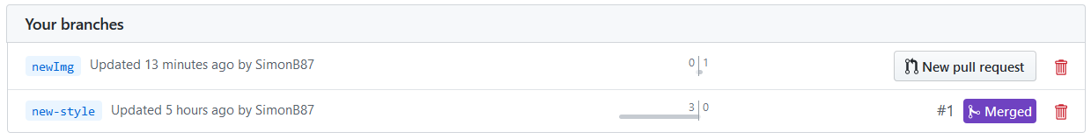
Merge - vzdálený
Poslat větev na github do repositáře
git push –u origin <newBranchName>
Co dělá povel: Publikuje na serveru commity, které dosud nejsou v online repositáři
Zadat pokyn na merge přes aplikaci online

Slide 11
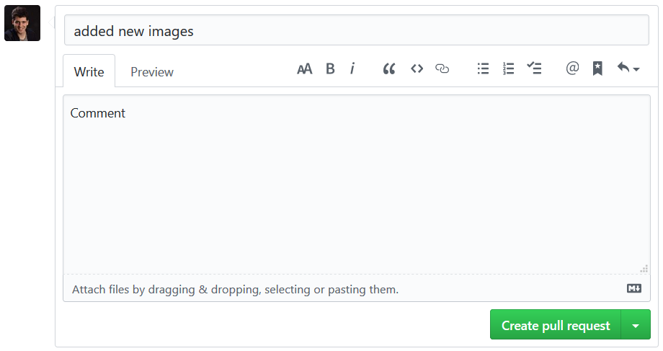
Merge - vzdálený

Slide 12
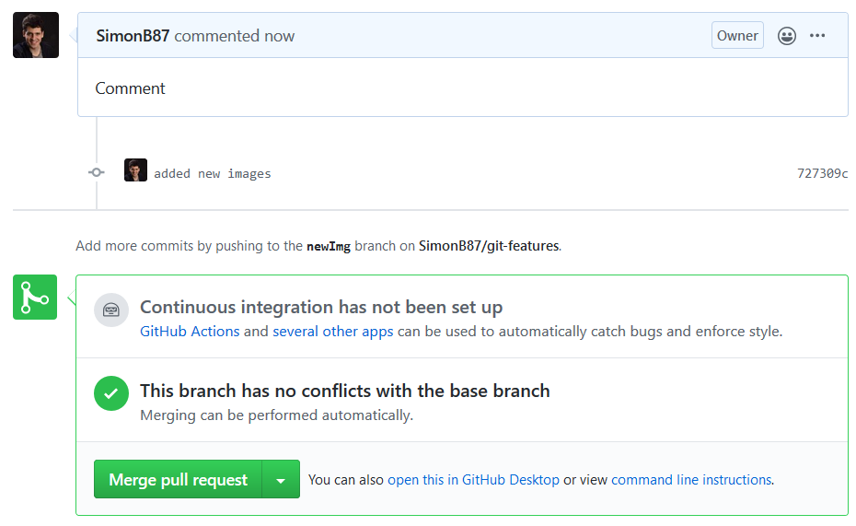
Merge - vzdálený

Slide 13
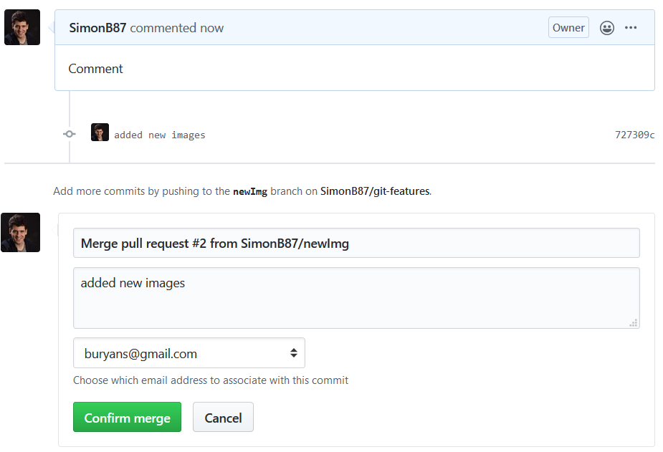
Merge - vzdálený

Slide 14
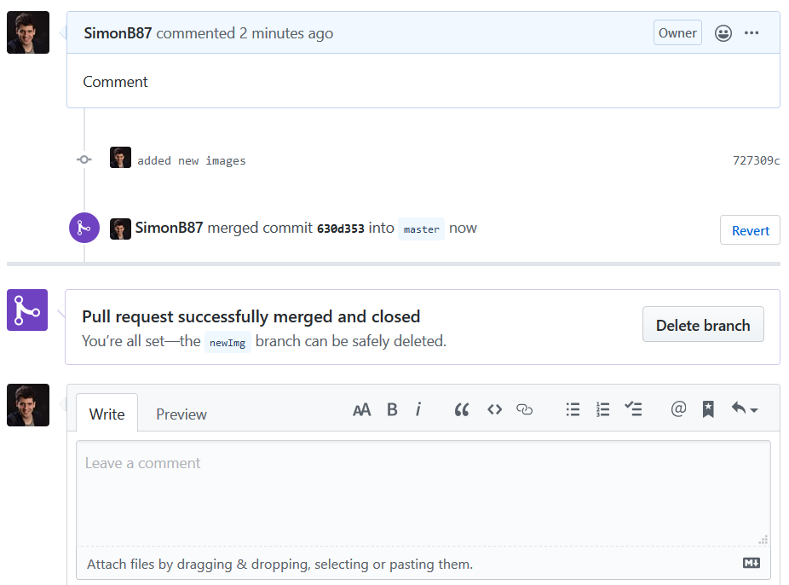
Merge - vzdálený

Slide 15
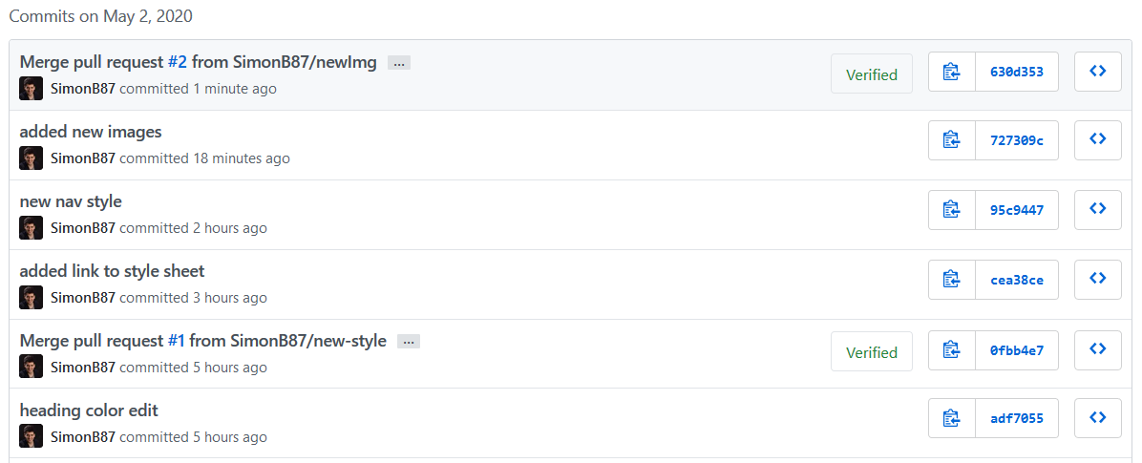
Merge - vzdálený
◄ Akce merge online v aplikaci
◄ Commit s úpravou kódu

Slide 16
Před pushem udělat pull
Když chceme publikovat naše změny na serveru, tak předtím si musíme aktualizovat náš vlastní lokální repositář. Protože jsme „pozadu“ o nové commity dostupné online.
git pull origin master
Co dělá povel: Do současné větve přidá commity z online repositáře
Poté můžeme provézt „push“

Slide 17
Konflikty v gitu

Slide 18
Konflikty
Co je konflikt?
Ke konfliktům při sloučení větví dochází,
když git nachází konkurenční změny provedeny na stejném řádku souboru
nebo když jedna osoba upraví soubor a jiná osoba odstraní stejný soubor.
Co dělat?
Chcete-li vyřešit konflikt ze sloučení větví, musíte zvolit ty řádky, které se mají začlenit do nového commitu.

Slide 19

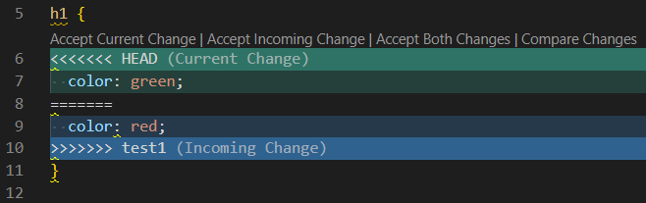
Konflikty
Jak konflikt vypadá?
Upozornění v terminálu,
Vizualizace v kódu?

Slide 20
Konflikty
Naše a přicházející změny
Místo konfliktu se nachází mezi značkami: „<<<<<<< HEAD“ (current change) a „>>>>>>> *jméno větve* “ (incoming change)
Obě varianty jsou rozděleny značkami: „=======“
Horní varianta je náš kód (current change)
Dolní varianta je přicházející kód (incoming change)

Slide 21
Konflikty
Naše a přicházející změny
Máme možnosti:
Ponechat jen naši verzi kódu
Ponechat jen příchozí verzi kódu
Přijmout obě verze kódu
Porovnat změny

Slide 22
Další práce s větvemi

Slide 23
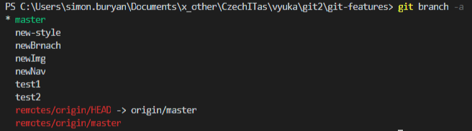
Zjistit jaká máme větve k dispozici
Když chceme zjistit, kolik větví existuje
git branch -a
Co dělá povel: Vypíše seznam lokálních a veřejných větví

Slide 24
Smazání větve lokálně
--delete --force
Když chceme smazat větev
git branch –d <branch-name>
Co dělá povel: Smaže větev, pokud byla větev mergnuta
git branch –D <branch-name>
Co dělá povel: Vynutí smazání větve i když nebyla mergnuta
Je to zkrácený povel pro --delete --force

Slide 25
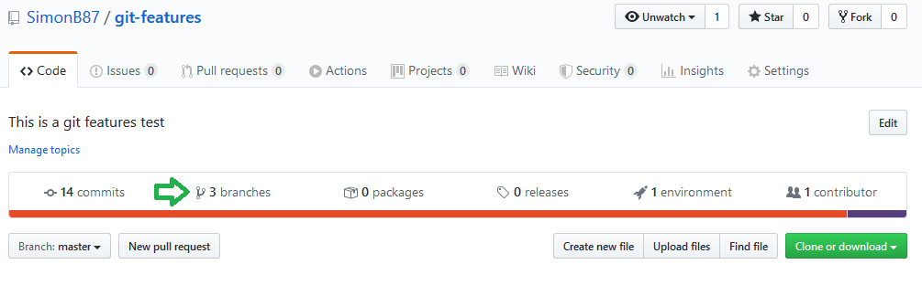
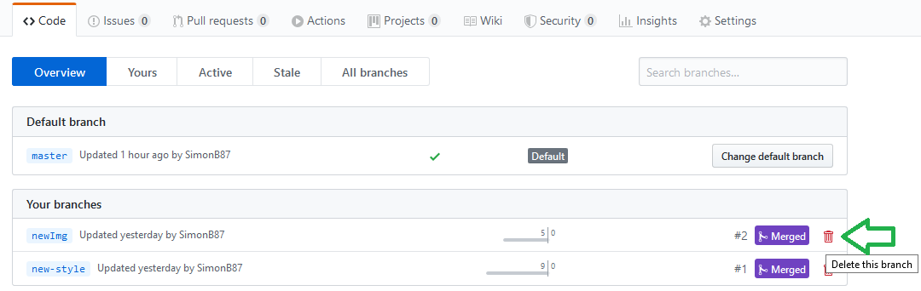
Smazání vzdálené větve
--delete --force
Můžeme smazat větev, kterou jsme pushnuli

Slide 26
Publikování git hub repositáře

Slide 27
Git hub pages
--delete --force
Můžeme díky git hub pages publikovat náši webovku online
Defaulně se publikuje README.md
Pokud máme v repositáři v rootu „index.html“ tak se místo „README.md“ ukáže „index.html“
https://simonb87.github.io/git-features/

Slide 28
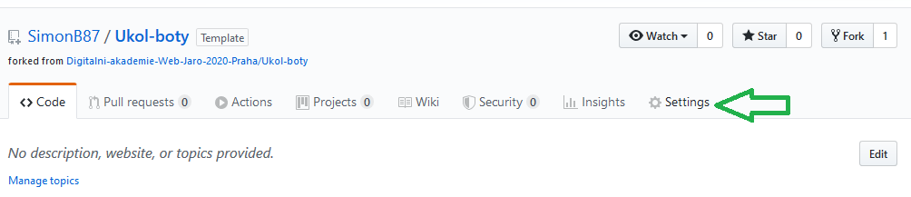
Git hub pages
--delete --force
Nastevní repositáře

Slide 29
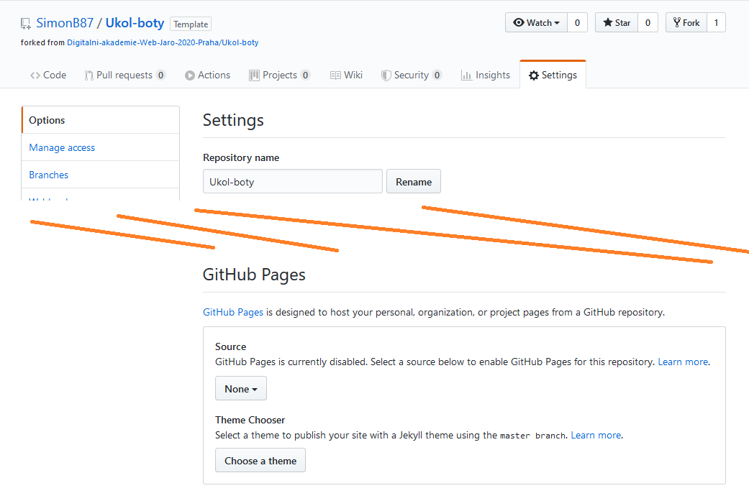
Git hub pages
--delete --force
Nastevní repositáře

Slide 30
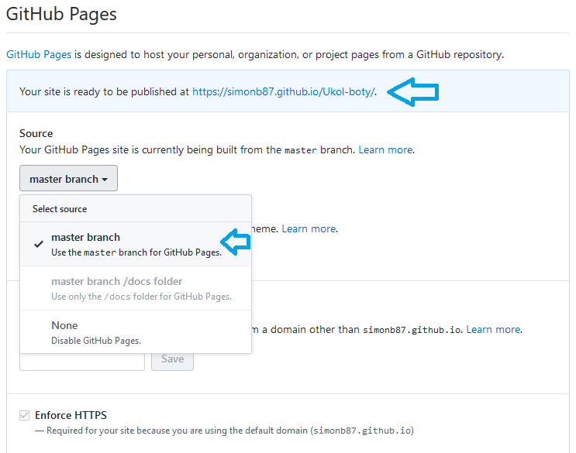
Git hub pages
--delete --force
Nastevní repositáře
Jen je třeba chvíli počkat …
Naše ukázka: https://simonb87.github.io/git-features/index.html

